Slide 1
РОЛЬ ИНФРАСТРУКТУРЫ КАЧЕСТВА В МОДЕРНИЗАЦИИ ЭКОНОМИКИ РЕГИОНА

Slide 2
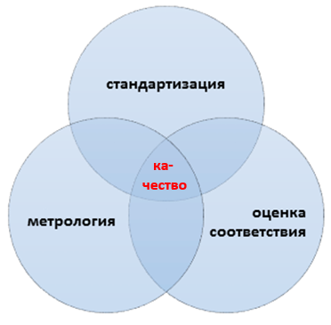
Обеспечение качества. Общая схема
РОЛЬ ИНФРАСТРУКТРЫ КАЧЕСТВА В МОДЕРНИЗАЦИИ ЭКОНОМИКИ РЕГИОНА
Стандартизация
обеспечивает до 1% ВВП
Метрология
обеспечивает до 3,5% ВВП
Оценка соответствия
(надзор, сертификация,
аккредитация)
обеспечивает
конституционные права
граждан на безопасность

Slide 3
Состав национальной инфраструктуры качества
РОЛЬ ИНФРАСТРУКТРЫ КАЧЕСТВА В МОДЕРНИЗАЦИИ ЭКОНОМИКИ РЕГИОНА

Slide 4
РОЛЬ ИНФРАСТРУКТРЫ КАЧЕСТВА В МОДЕРНИЗАЦИИ ЭКОНОМИКИ РЕГИОНА
Состав региональной инфраструктуры качества

Slide 5
Технологические уклады
РОЛЬ ИНФРАСТРУКТРЫ КАЧЕСТВА В МОДЕРНИЗАЦИИ ЭКОНОМИКИ РЕГИОНА

Slide 6
Спасибо за внимание!
РОЛЬ ИНФРАСТРУКТРЫ КАЧЕСТВА В МОДЕРНИЗАЦИИ ЭКОНОМИКИ РЕГИОНА

